Slide 1
Смирнова Алена Николаевна 405-593-150
Солоненкина Татьяна Михайловна 240-177-208
Тимошечкина Лариса Ивановна 405-600-462
Рудниковская Ольга Леонидовна 405-775-539
Янченко Ирина Валерьевна 240-098-135
«ПАЛОЧКИ - ВЫРУЧАЛОЧКИ»
ИЛИ
нетрадиционное
оборудование для детей.

Slide 2
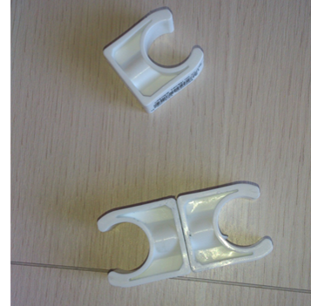
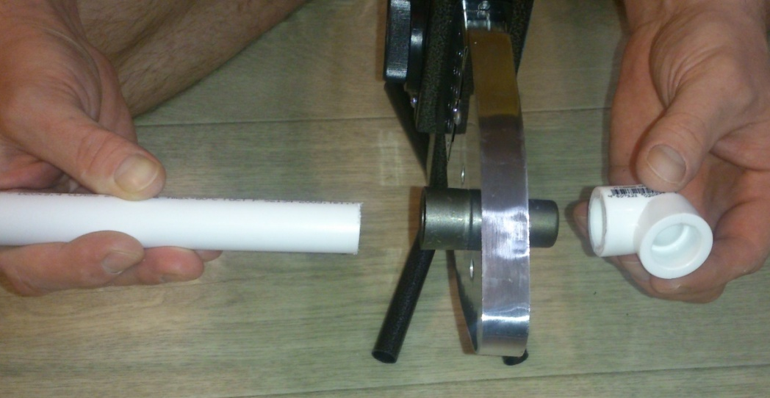
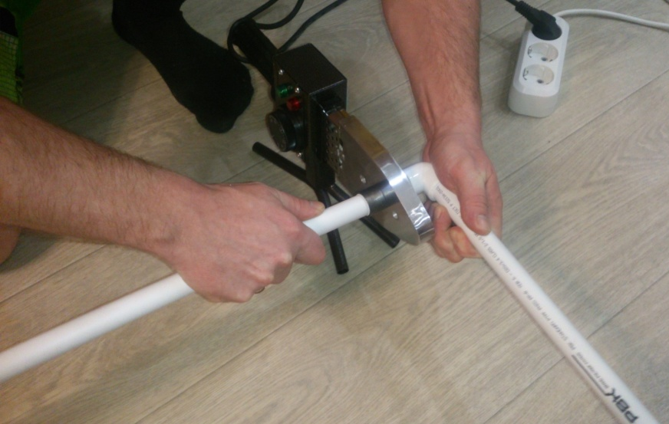
Смирнова Алена Николаевна 405-593-150
Солоненкина Татьяна Михайловна 240-177-208
Тимошечкина Лариса Ивановна 405-600-462
Рудниковская Ольга Леонидовна 405-775-539
Янченко Ирина Валерьевна 240-098-135
Для создание ширмы необходимы:
крепежи для соединения секций
трубы, уголки
и специальный прибор для склеивания труб.
Трубы нарезаем нужной длины и соединяем между собой .

Slide 3
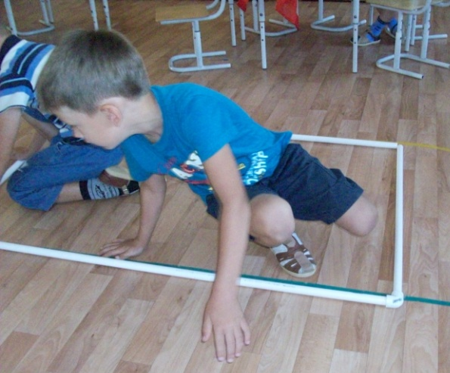
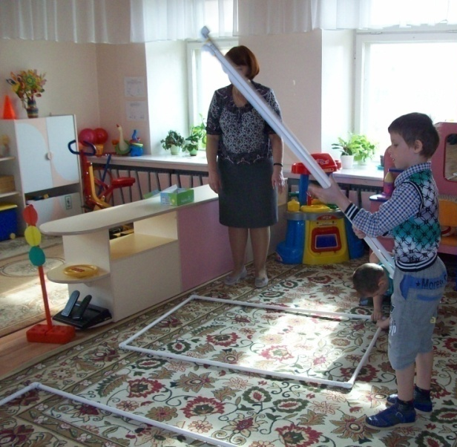
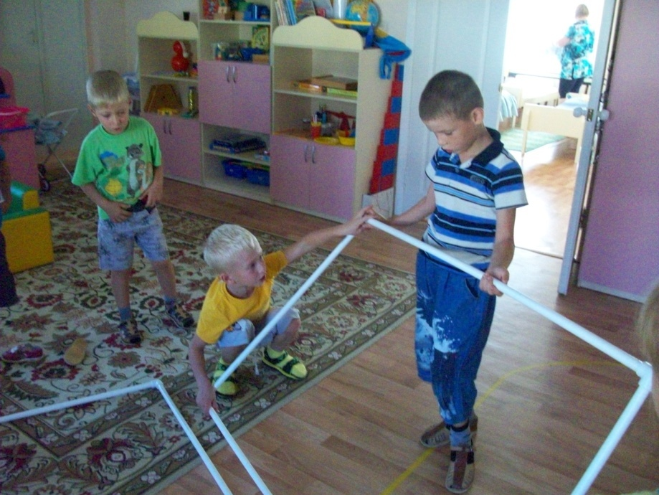
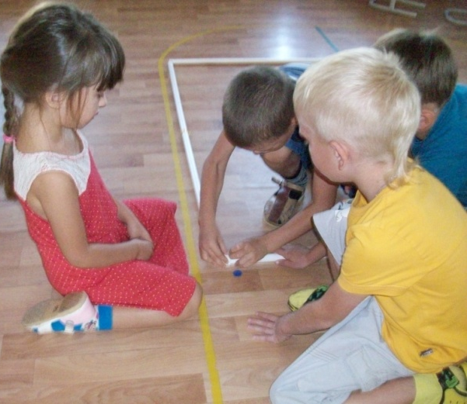
Смирнова Алена Николаевна 405-593-150
Солоненкина Татьяна Михайловна 240-177-208
Тимошечкина Лариса Ивановна 405-600-462
Рудниковская Ольга Леонидовна 405-775-539
Янченко Ирина Валерьевна 240-098-135
Дети могут самостоятельно собирать рамки – для этого в полипропиленовых уголках необходимо рассверлить пространство шире, чтобы спокойно вставлялась трубка

Slide 4
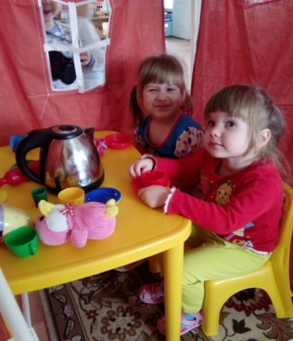
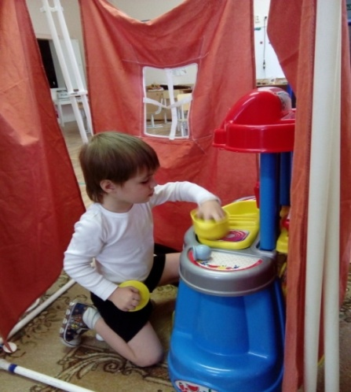
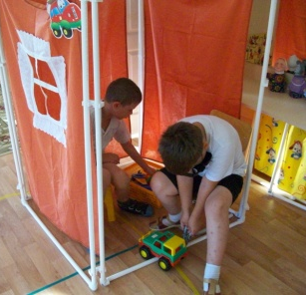
Смирнова Алена Николаевна 405-593-150
Солоненкина Татьяна Михайловна 240-177-208
Тимошечкина Лариса Ивановна 405-600-462
Рудниковская Ольга Леонидовна 405-775-539
Янченко Ирина Валерьевна 240-098-135
Один и тот же домик можно использовать для разных игр
«Семья»
«Сказочный домик»
«Кухня»
«Автомастерская»

Slide 5
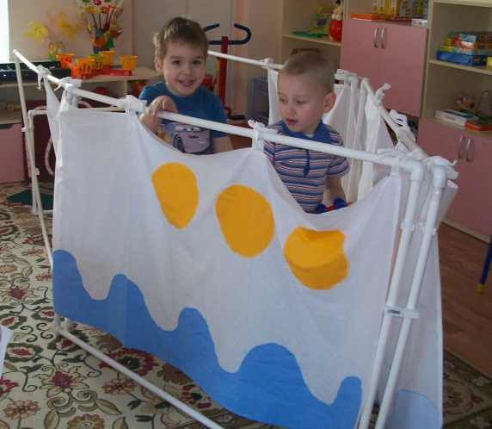
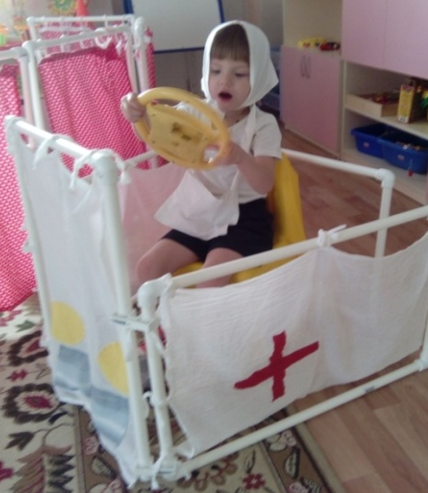
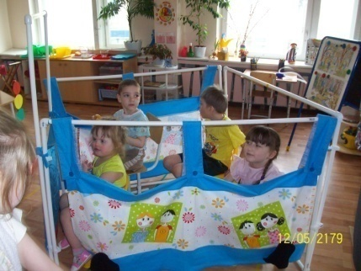
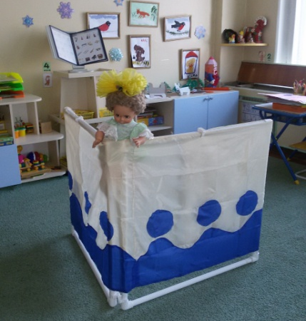
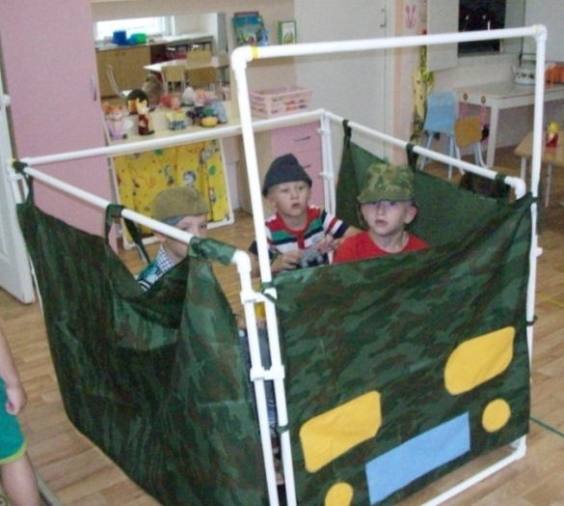
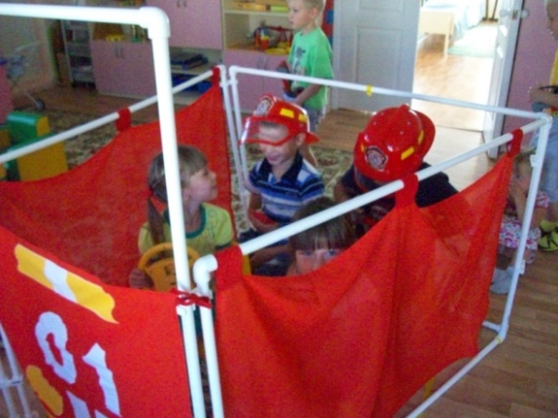
Смирнова Алена Николаевна 405-593-150
Солоненкина Татьяна Михайловна 240-177-208
Тимошечкина Лариса Ивановна 405-600-462
Рудниковская Ольга Леонидовна 405-775-539
Янченко Ирина Валерьевна 240-098-135
Из разной ткани шьем самые разные виды транспорта

Slide 6
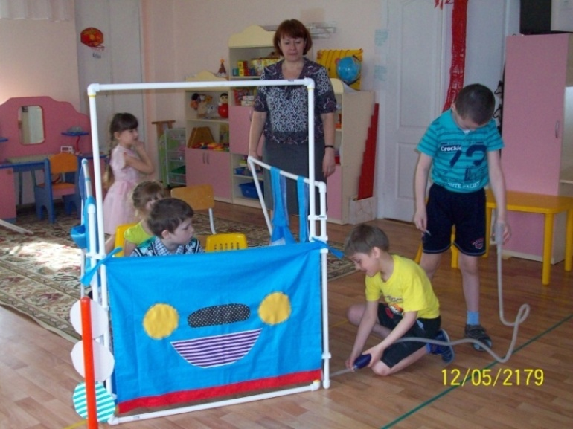
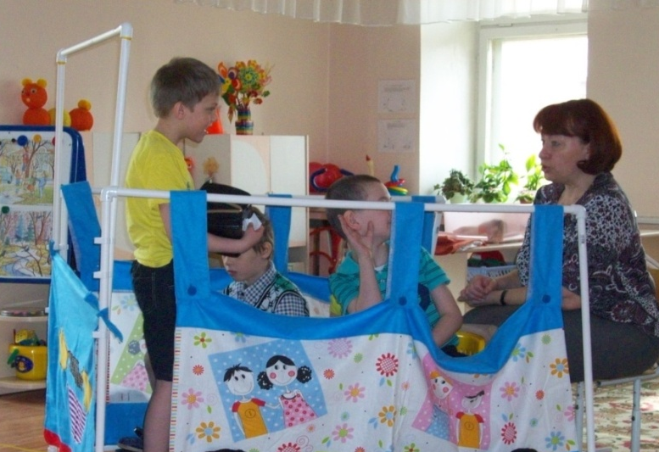
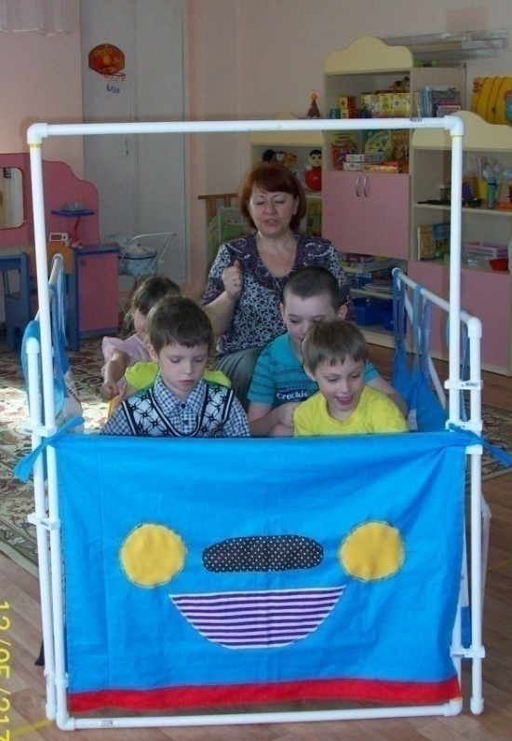
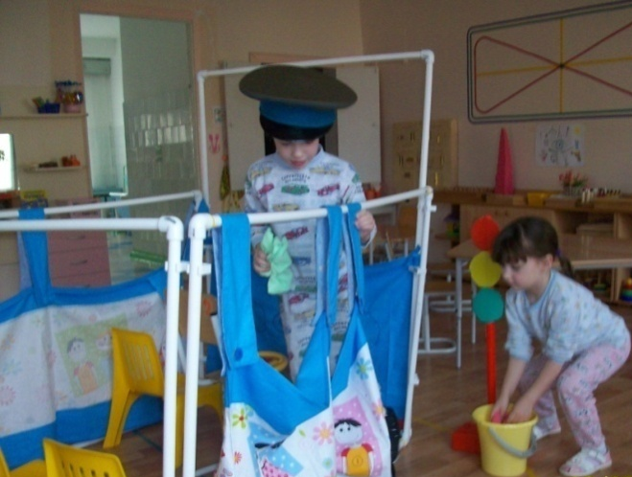
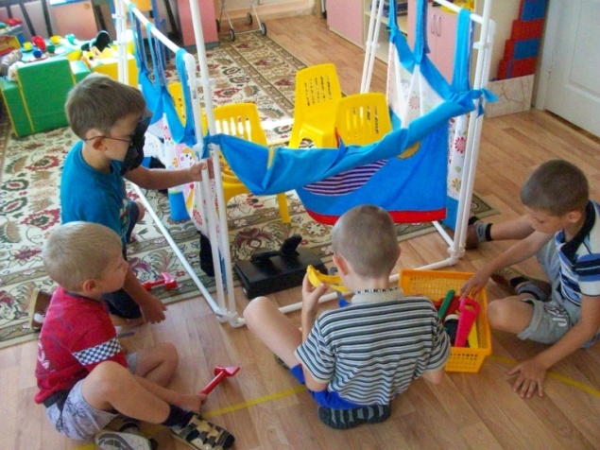
Смирнова Алена Николаевна 405-593-150
Солоненкина Татьяна Михайловна 240-177-208
Тимошечкина Лариса Ивановна 405-600-462
Рудниковская Ольга Леонидовна 405-775-539
Янченко Ирина Валерьевна 240-098-135
Сюжет игры разнообразен – «Путешествие», «Заправка» , «Автосервис», «Автомойка»…..

Slide 7
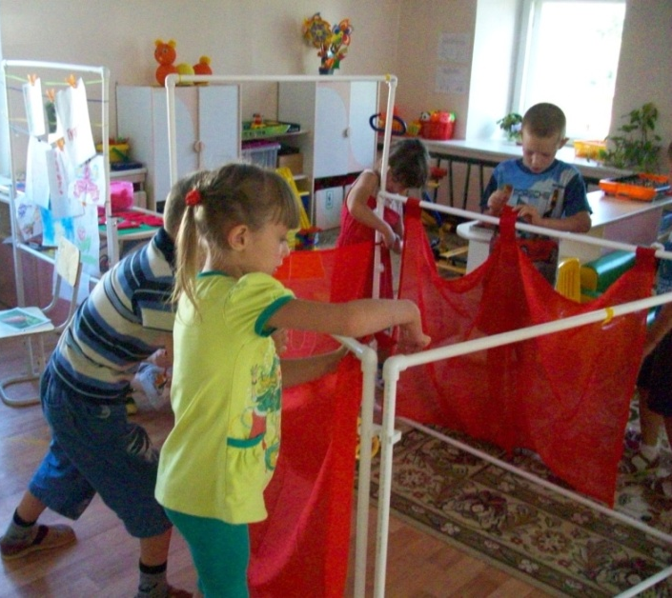
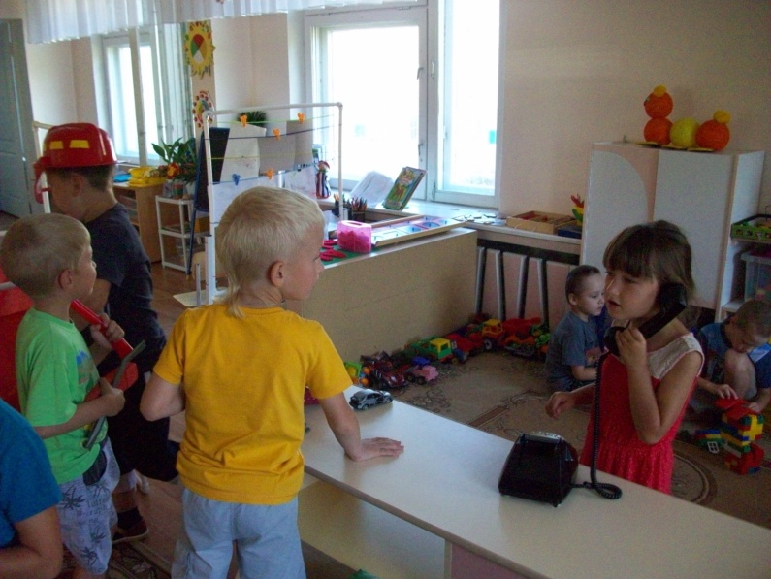
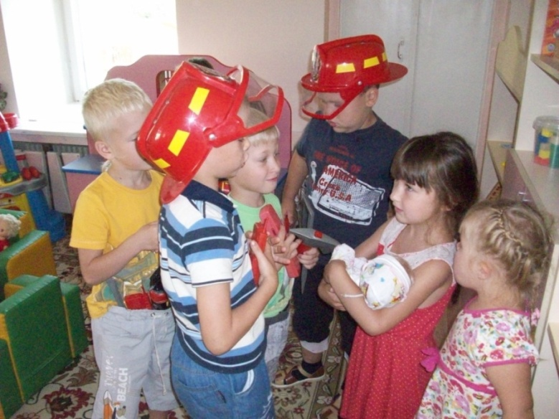
Смирнова Алена Николаевна 405-593-150
Солоненкина Татьяна Михайловна 240-177-208
Тимошечкина Лариса Ивановна 405-600-462
Рудниковская Ольга Леонидовна 405-775-539
Янченко Ирина Валерьевна 240-098-135
Сюжетно-ролевая игра «Пожарные»

Slide 8
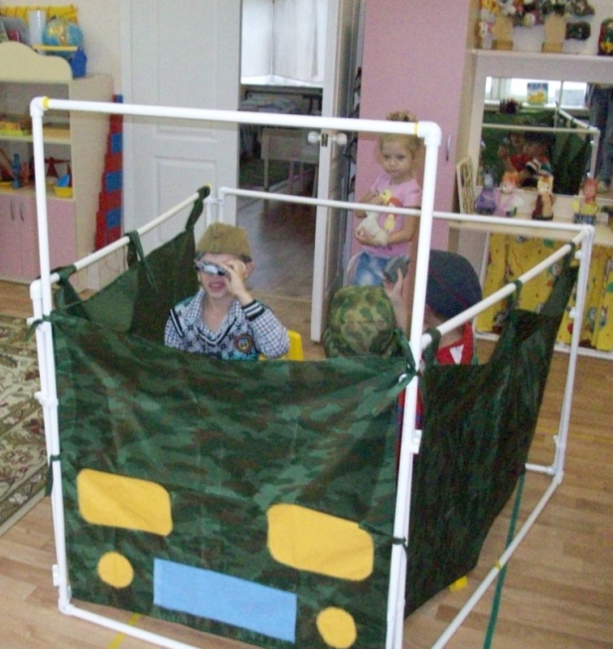
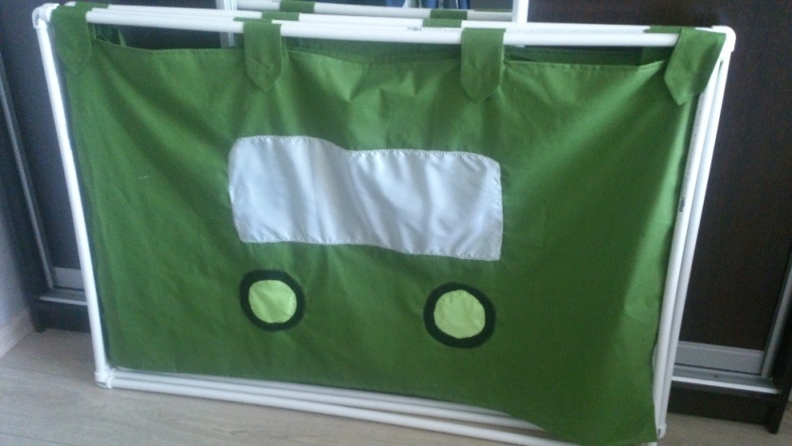
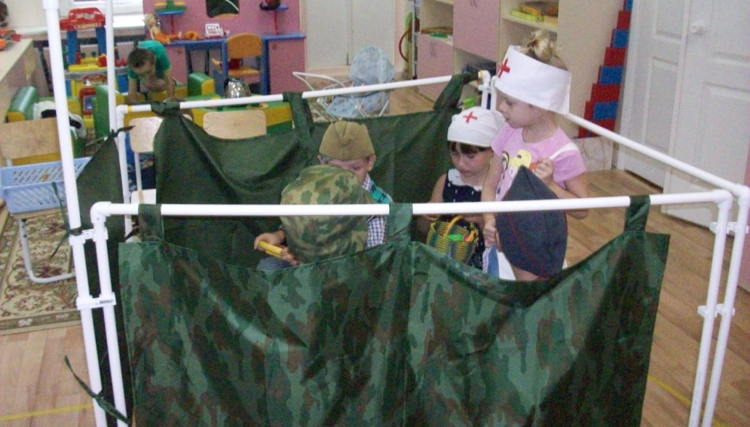
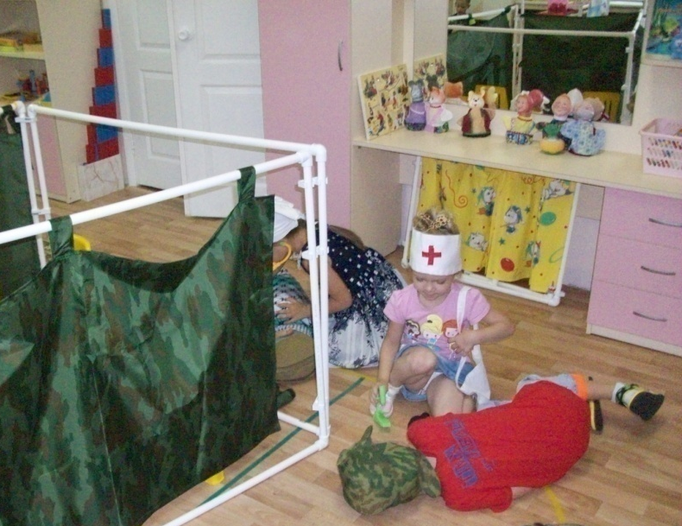
Смирнова Алена Николаевна 405-593-150
Солоненкина Татьяна Михайловна 240-177-208
Тимошечкина Лариса Ивановна 405-600-462
Рудниковская Ольга Леонидовна 405-775-539
Янченко Ирина Валерьевна 240-098-135
Сюжетно-ролевая игра на тему «Наша армия»

Slide 9
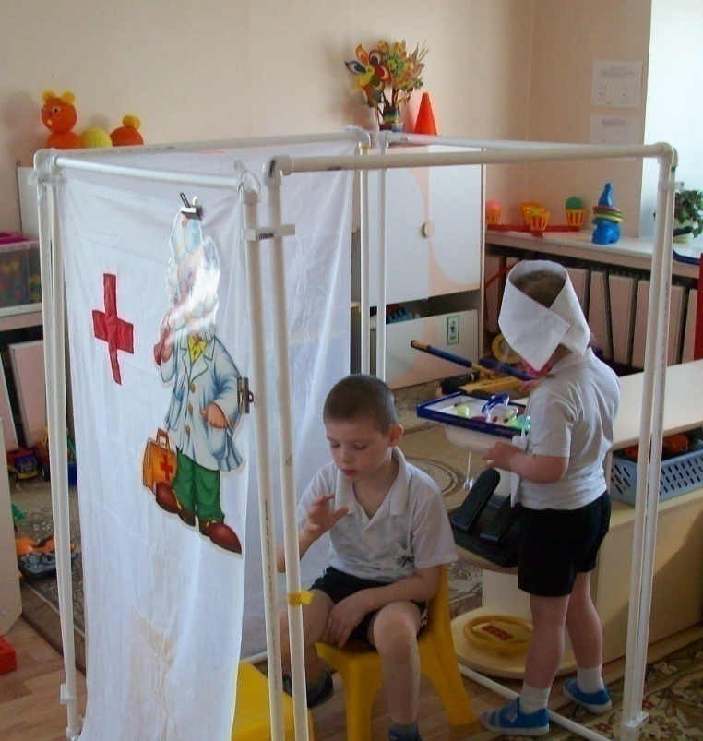
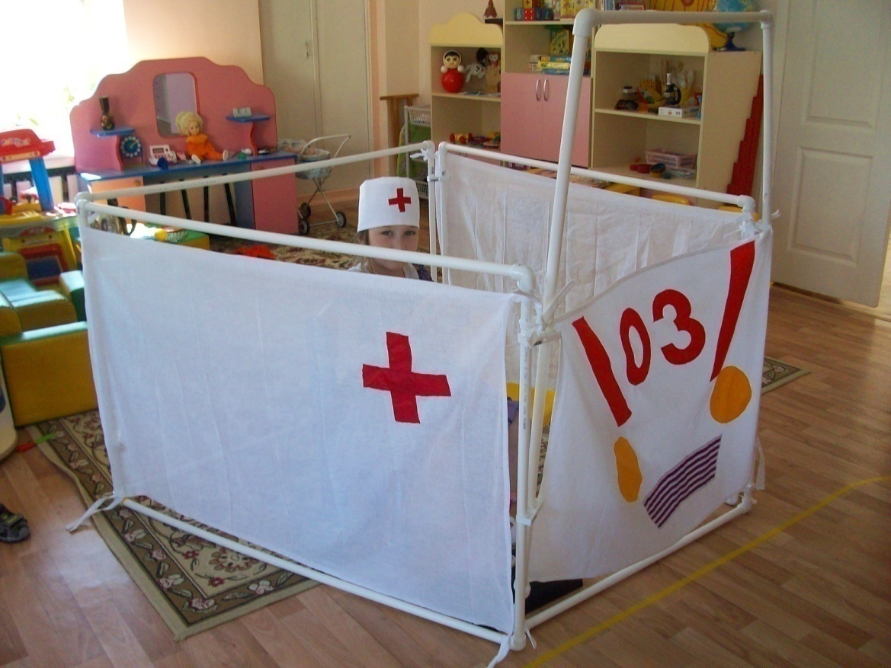
Смирнова Алена Николаевна 405-593-150
Солоненкина Татьяна Михайловна 240-177-208
Тимошечкина Лариса Ивановна 405-600-462
Рудниковская Ольга Леонидовна 405-775-539
Янченко Ирина Валерьевна 240-098-135
«Больница»
«Скорая помощь»

Slide 10
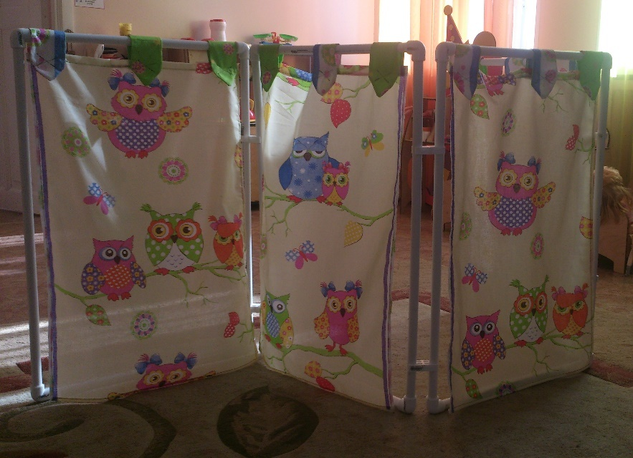
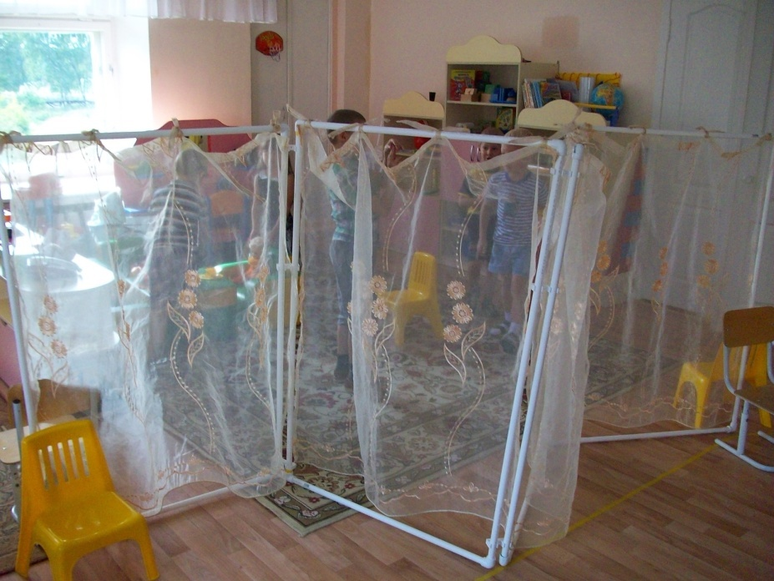
Смирнова Алена Николаевна 405-593-150
Солоненкина Татьяна Михайловна 240-177-208
Тимошечкина Лариса Ивановна 405-600-462
Рудниковская Ольга Леонидовна 405-775-539
Янченко Ирина Валерьевна 240-098-135
Ширмы -перегородки

Slide 11
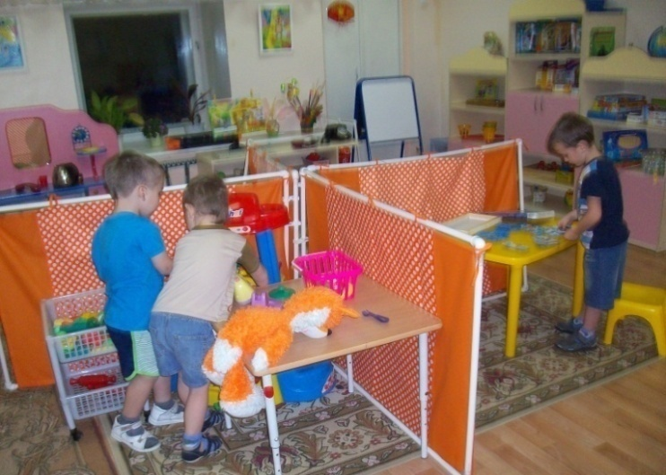
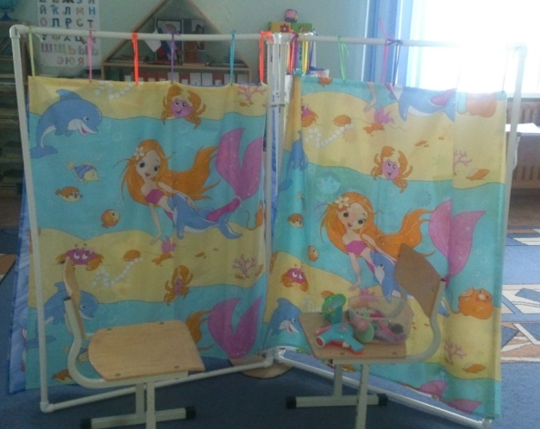
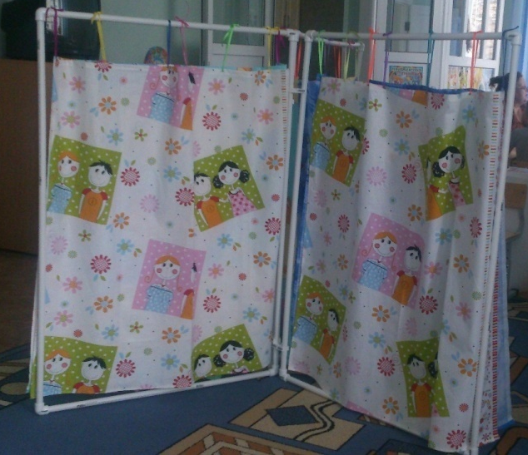
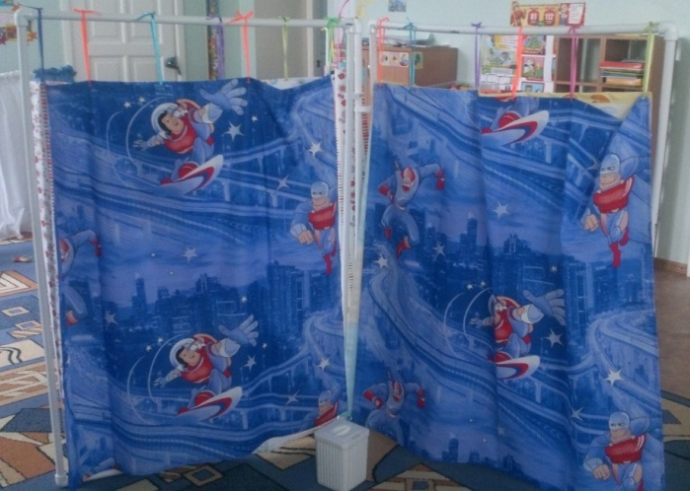
Смирнова Алена Николаевна 405-593-150
Солоненкина Татьяна Михайловна 240-177-208
Тимошечкина Лариса Ивановна 405-600-462
Рудниковская Ольга Леонидовна 405-775-539
Янченко Ирина Валерьевна 240-098-135
Делим пространство
для игр по интересам

Slide 12
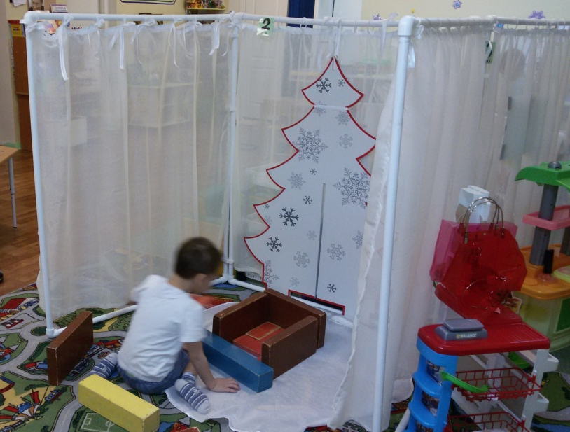
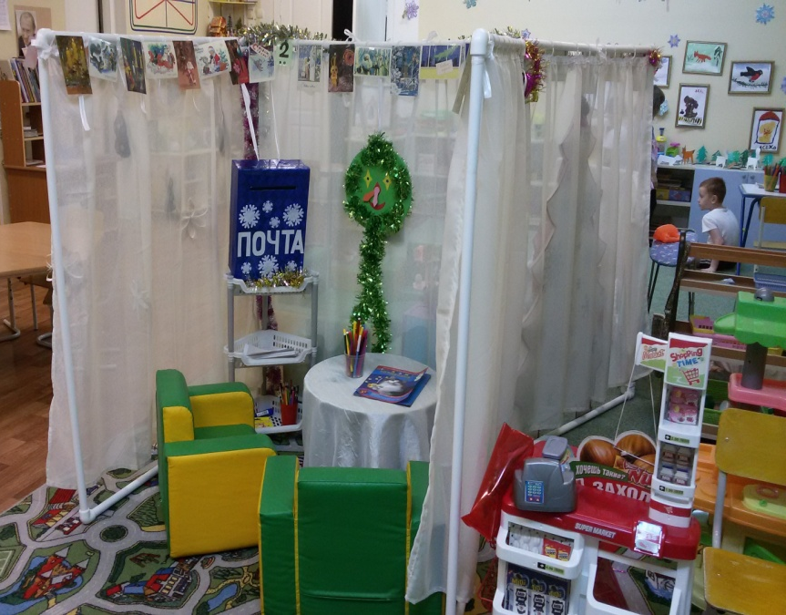
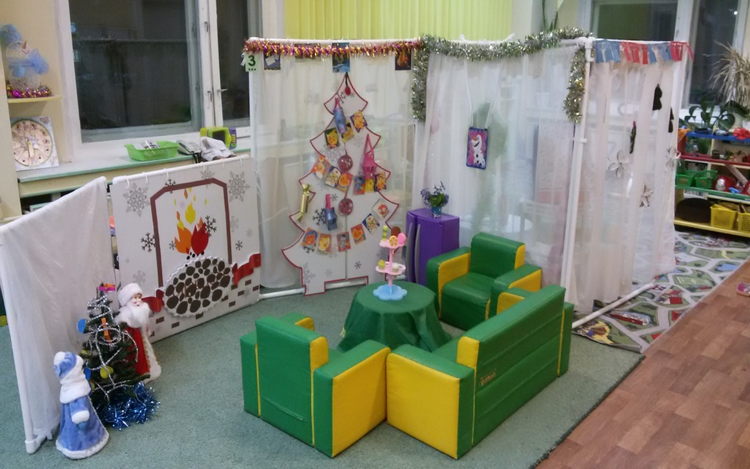
Смирнова Алена Николаевна 405-593-150
Солоненкина Татьяна Михайловна 240-177-208
Тимошечкина Лариса Ивановна 405-600-462
Рудниковская Ольга Леонидовна 405-775-539
Янченко Ирина Валерьевна 240-098-135

Slide 13
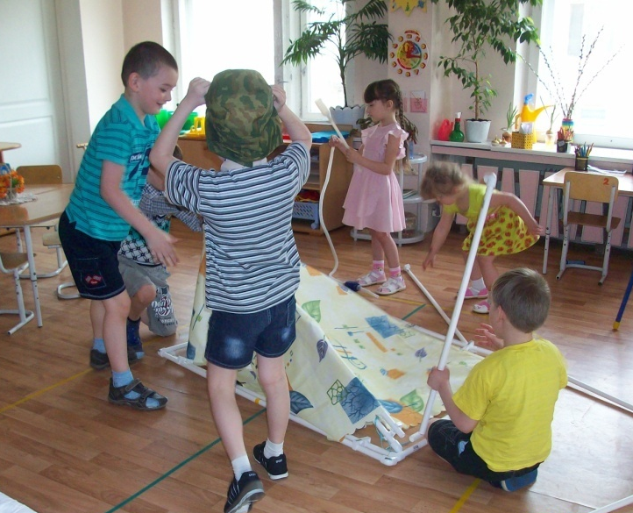
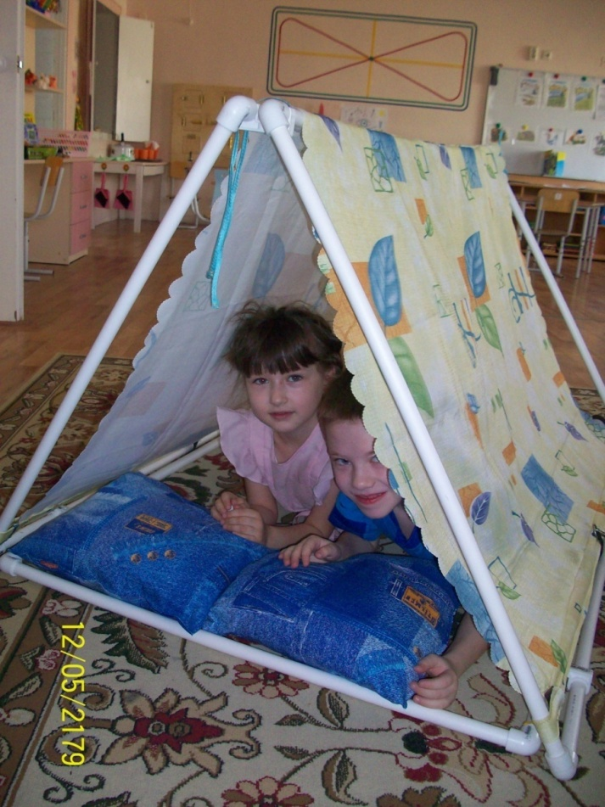
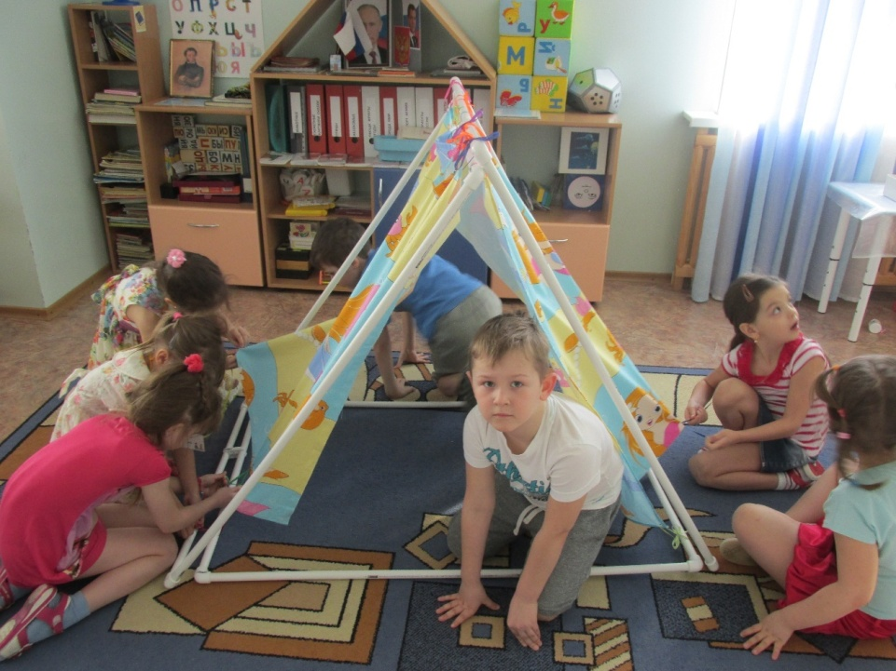
Смирнова Алена Николаевна 405-593-150
Солоненкина Татьяна Михайловна 240-177-208
Тимошечкина Лариса Ивановна 405-600-462
Рудниковская Ольга Леонидовна 405-775-539
Янченко Ирина Валерьевна 240-098-135
Палатка

Slide 14
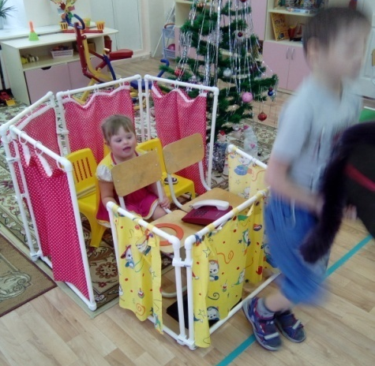
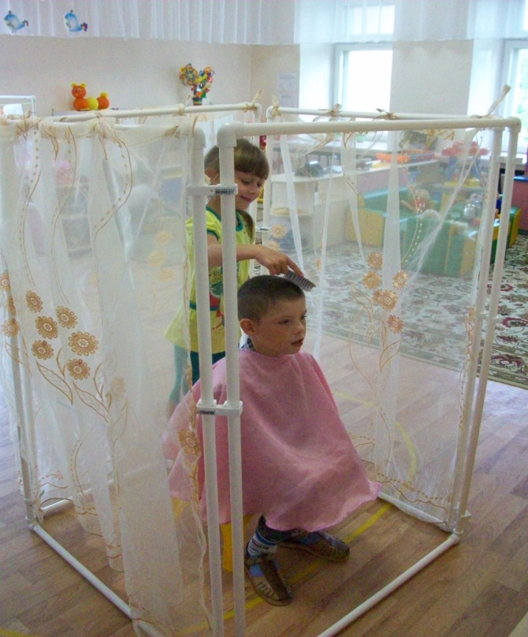
Смирнова Алена Николаевна 405-593-150
Солоненкина Татьяна Михайловна 240-177-208
Тимошечкина Лариса Ивановна 405-600-462
Рудниковская Ольга Леонидовна 405-775-539
Янченко Ирина Валерьевна 240-098-135
«Новогодние катания на лошадях»
«Парикмахерская»

Slide 15
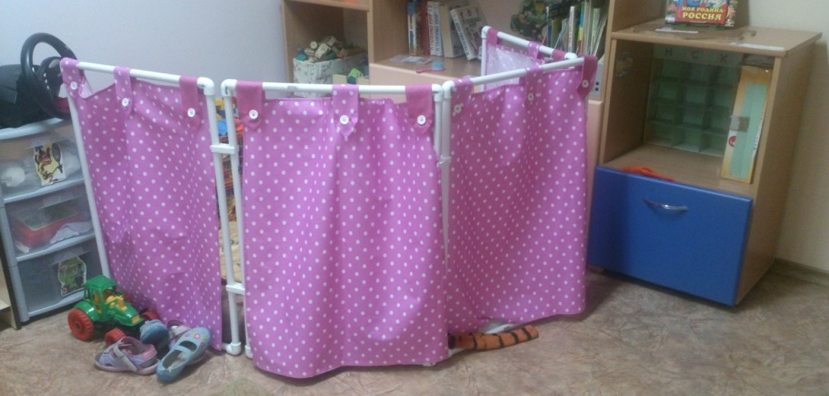
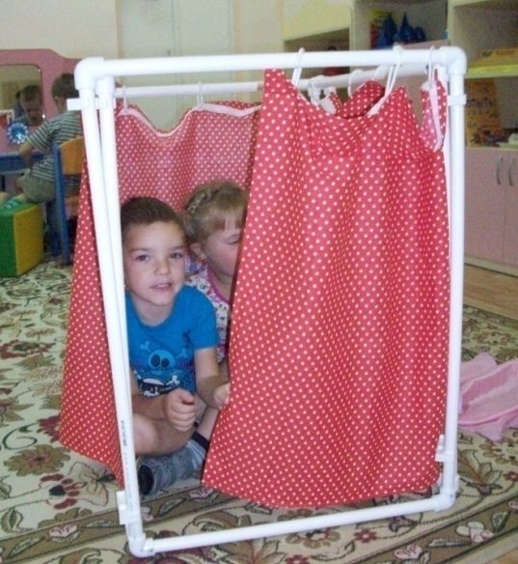
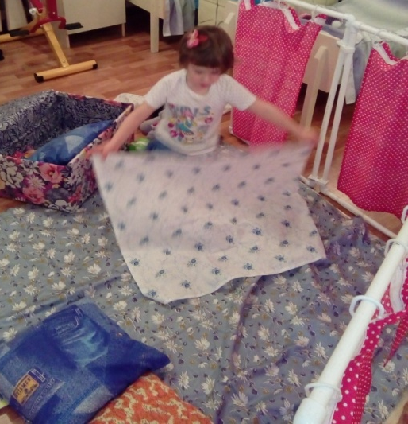
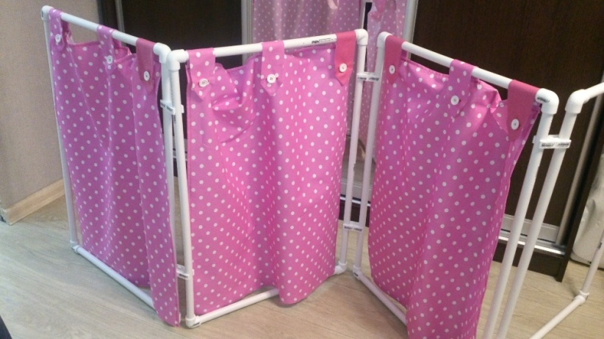
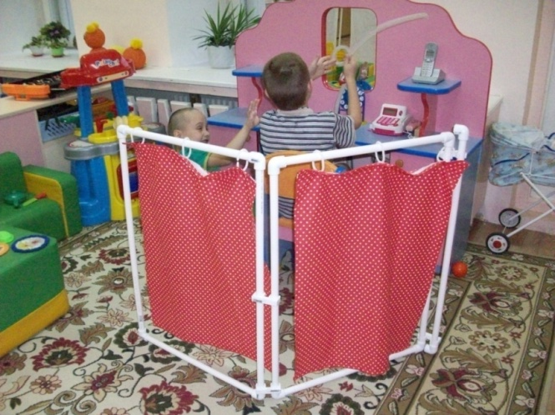
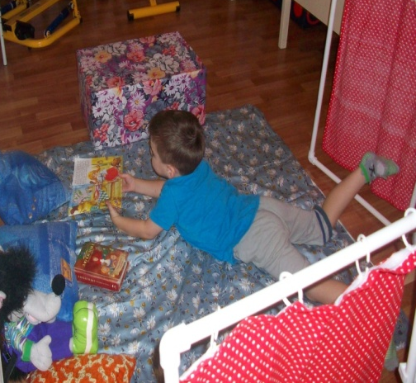
Дети создают своё пространство
Смирнова Алена Николаевна 405-593-150
Солоненкина Татьяна Михайловна 240-177-208
Тимошечкина Лариса Ивановна 405-600-462
Рудниковская Ольга Леонидовна 405-775-539
Янченко Ирина Валерьевна 240-098-135

Slide 16
Смирнова Алена Николаевна 405-593-150
Солоненкина Татьяна Михайловна 240-177-208
Тимошечкина Лариса Ивановна 405-600-462
Рудниковская Ольга Леонидовна 405-775-539
Янченко Ирина Валерьевна 240-098-135

Slide 17
Большая
театральная ширма
Смирнова Алена Николаевна 405-593-150
Солоненкина Татьяна Михайловна 240-177-208
Тимошечкина Лариса Ивановна 405-600-462
Рудниковская Ольга Леонидовна 405-775-539
Янченко Ирина Валерьевна 240-098-135
Костюмерная
Маленькая
театральная
ширма

Slide 18
Смирнова Алена Николаевна 405-593-150
Солоненкина Татьяна Михайловна 240-177-208
Тимошечкина Лариса Ивановна 405-600-462
Рудниковская Ольга Леонидовна 405-775-539
Янченко Ирина Валерьевна 240-098-135
или игра
«Попади в цель»
Прекрасное место
для детских работ

Slide 19
Смирнова Алена Николаевна 405-593-150
Солоненкина Татьяна Михайловна 240-177-208
Тимошечкина Лариса Ивановна 405-600-462
Рудниковская Ольга Леонидовна 405-775-539
Янченко Ирина Валерьевна 240-098-135
Игра «Чей шарик дальше укатится»

Slide 20
Спасибо за внимание!
Творческих успехов!

